Slide 1
Вещества, образуемые растениями
Презентация -сопровождение урока природоведения в 5 классе по учебнику Сухова Т.А., Строганов В.И.
Автор: Лобес Светлана Геннадьевна
Учитель биологии МОУ «СОШ №2»
Город Чернушка

Slide 2
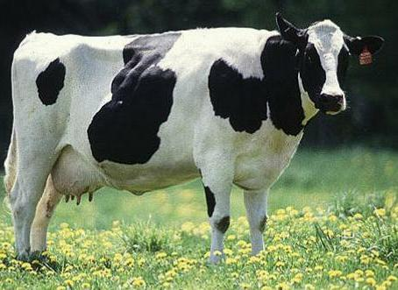
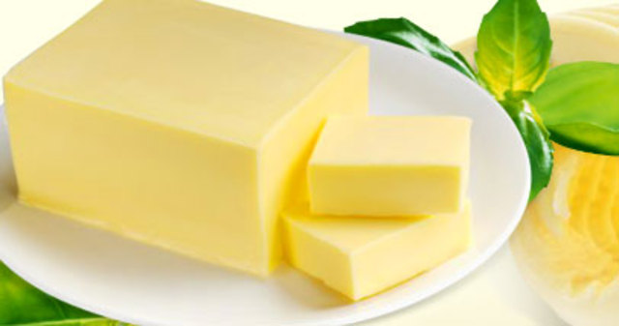
Сливочное масло

Slide 3
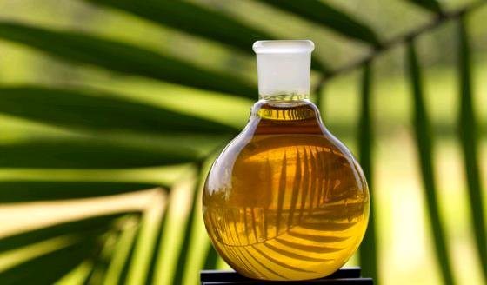
Растительное масло

Slide 4
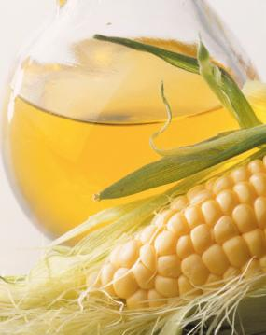
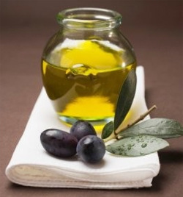
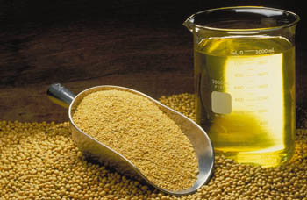
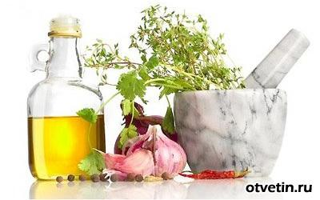
Соевое масло
Оливковое масло
Кукурузное масло
Горчичное масло

Slide 5
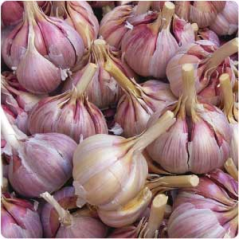
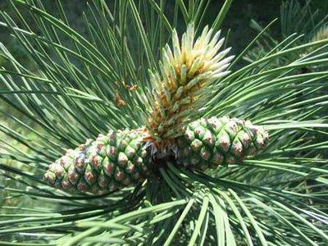
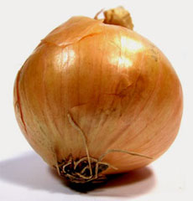
Фитонциды
Вещества, образуемые растениями, которые убивают бактерии или подавляют их развитие

Slide 6
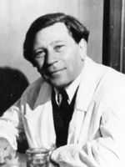
Токин Борис Петрович
В 1928 году открыл фитонциды

Slide 7
Дубильные вещества
Обладают замечательным свойством дубить кожу (шкуры), т.е.отнимать у них в значительной мере способность к гниению и затвердеванию при высыхании.
Наиболее богаты дубильными веществами тропические растения.

Slide 8
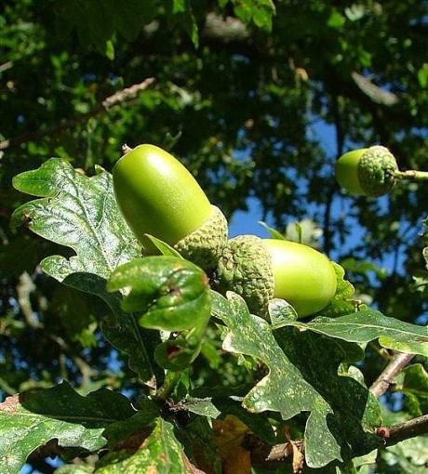
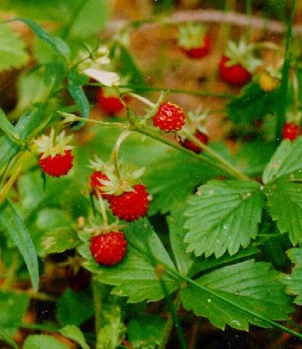
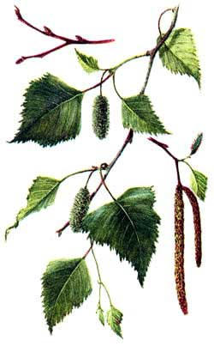

Slide 9
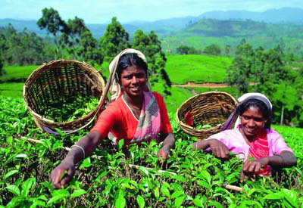
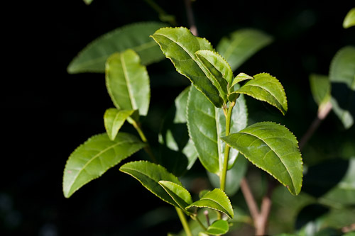
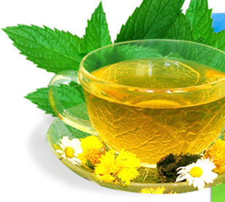

Slide 10
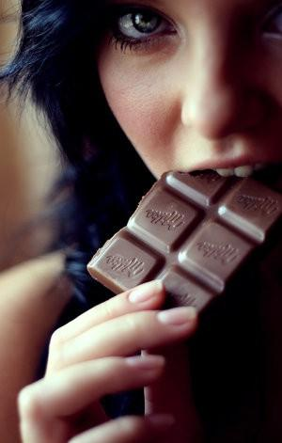
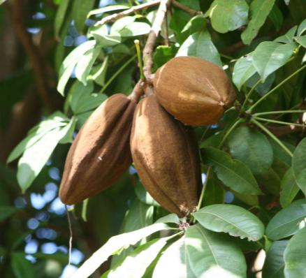
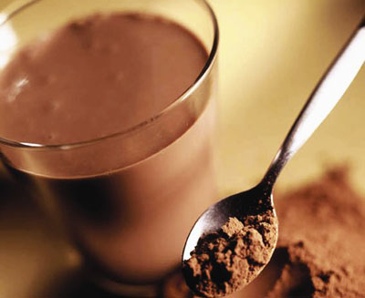
Шоколадное дерево

Slide 11
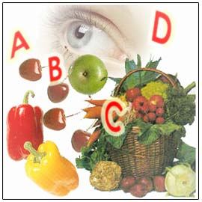
Витамины
Вещества, которые требуются организму для нормальной жизнедеятельности

Slide 12
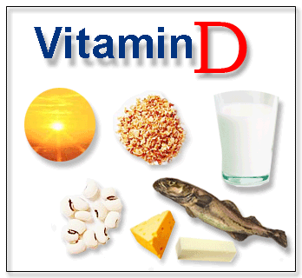

Slide 13
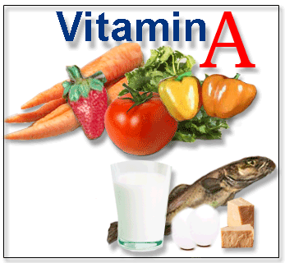

Slide 14
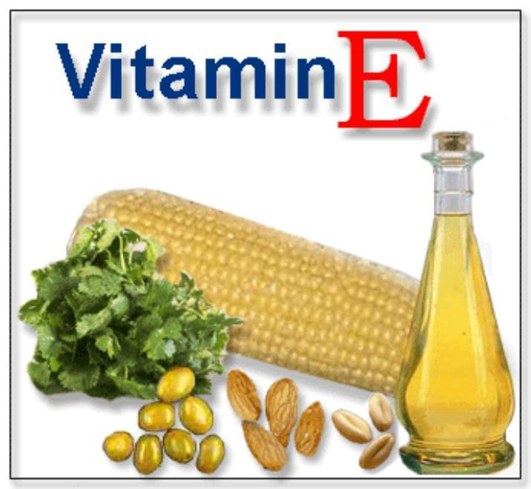

Slide 15
Заполните таблицу:
Витамин | Где содержится | Недостаток витамина
В1
С
Р
Е

Slide 16
Ядовитыми
называются растения, содержащие такие химические вещества, которые, попав в организм человека или животного, вызывают отравление.
Отравление может привести к тяжелому заболеванию и даже к смерти.

Slide 17
Для самого растения ядовитые вещества имеют большое значение.
Они защищают растение от животных, которые могли бы съесть его стебли, листья, корни или семена.

Slide 18
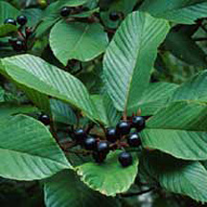
У некоторых растений ядовиты кора и плоды, а листья и цветки совсем безвредны (крушина),

Slide 19
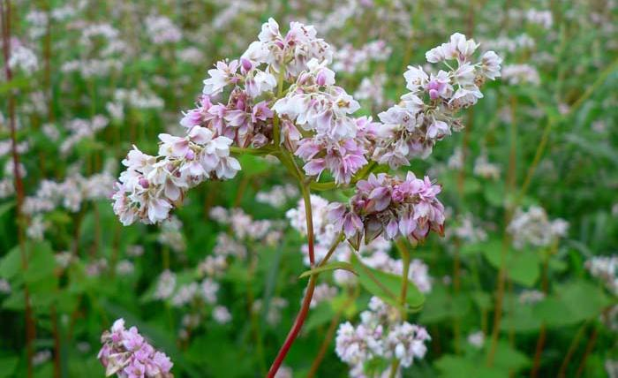
у других ядовиты цветки (гречиха)

Slide 20
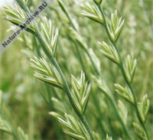
у третьих — только плоды (плевел)

Slide 21
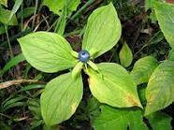
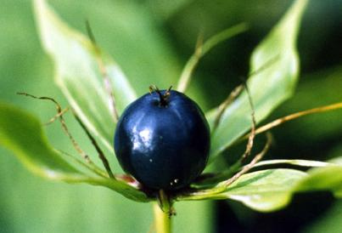
Вороний глаз
Есть растения целиком ядовитые
По мере развития растения количество ядовитых веществ в нем меняется.

Slide 22
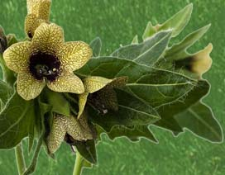
Белена

Slide 23
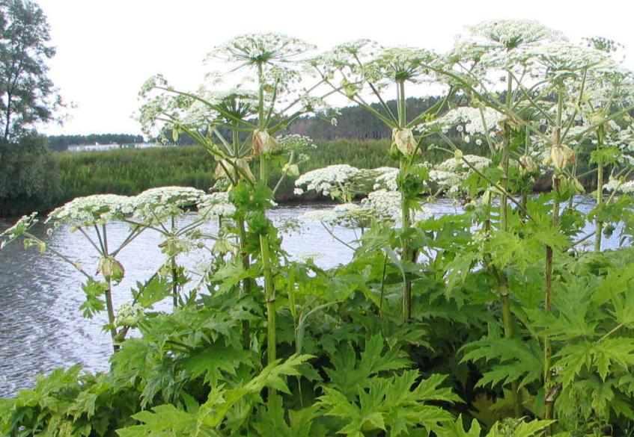
Вех ядовитый

Slide 24
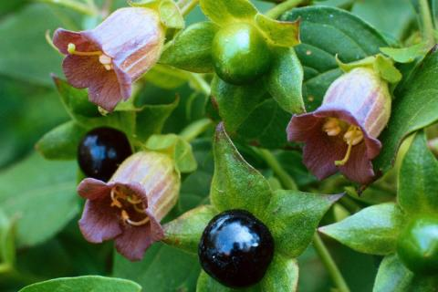
Белладонна

Slide 25
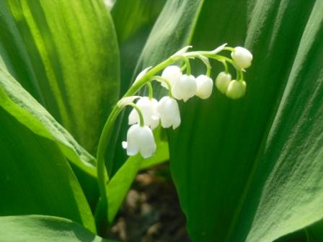
Ландыш майский

Slide 26
Помощь при отравлении
промыть желудок - дать больному выпить подряд 5-6 стаканов воды (лучше с содой) или слабого (бледно-розовый) раствора марганцовки.
надавив пальцами или ложкой на корень языка, вызвать рвоту. Эту процедуру следует повторить 3-5 раз; - уложить больного и тепло его укутать; - непрерывно давать ему теплое питье, а при сильной слабости - крепкий чай; - немедленно обратиться за врачебной помощью.

Slide 27
Список используемых источников
Т.С. Сухова, В.И. Строганов Природоведение: 5 класс: методическое пособие.- М.: Вентана - Граф, 2010.
http://www.livejournal.ru/
http://coreysa.ru/
http://www.soyworld.ru/
http://o4erk.ru/
http://mirsovetov.ru/
http://www.silax.ru/
http://l-l-c.ru/beladonna
http://herbs.fotocrimea.com/
http://www.murman.ru/f
http://publ.lib.ru
http://animalworld.com.ua
http://tewom.ru
http://www.symbolsbook.ru

